Slide 1
Logo aziendale
Formazione interna: fissaggio dei carichi
Manifesto Holzbau Vital

Slide 2
I gruisti devono essere formati
Categorie:
Cat. A: autogru
(l’operatore deve disporre della patente di gruista)
Cat. B: gru a torre girevole
(l’operatore deve disporre della patente di gruista)
Cat. C: carriponte e gru industriali
(l’operatore deve essere formato, internamente o esternamente)

Slide 3
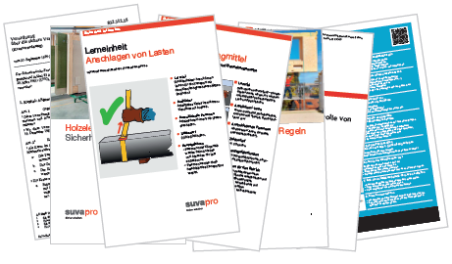
Gli addetti al fissaggio dei carichi devono essere istruiti
Impiego di strumenti di sollevamento
Comportamento nell’area di movimento della gru
Comunicazione con il gruista
Sistema di fissaggio conforme alle disposizioni

Slide 4
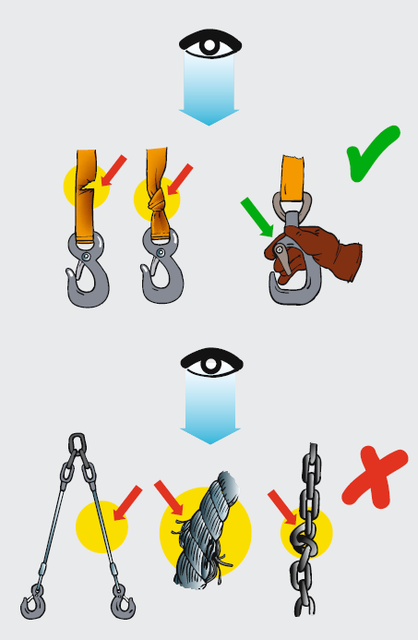
Controllo delle imbracature prima di ogni utilizzo
Categoria di peso corretta
Assenza di difetti nella struttura portante
Presenza di un’etichetta leggibile con dati sul peso

Slide 5
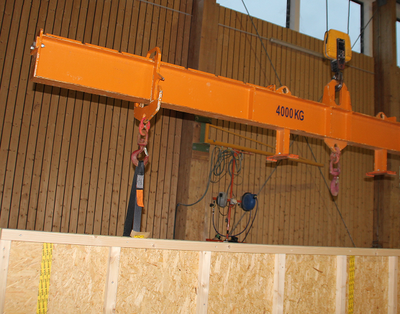
Solo strumenti di sollevamento adeguati e controllati
Rispettare le istruzioni del costruttore (o fornire certificati)
Adattare gli strumenti di sollevamento al peso
Definire i punti di imbracatura e l’ancoraggio nell’elemento

Slide 6
Rispettare l’angolo di inclinazione, sollevare in modo uniforme
Sovraccarico delle imbracature a causa di angoli troppo piatti
Le cinghie possono scivolare a causa di angoli piatti
Utilizzare traverse

Slide 7
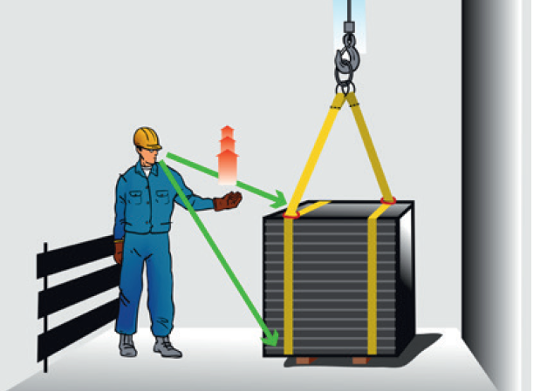
Controllo dei carichi sospesi
Ispezione visiva durante il sollevamento del carico
Osservare i punti di sollevamento
Controllare l’equilibrio del carico (non correggere manualmente)

Slide 8
Non sostare nell’area a rischio dei carichi
Osservare il processo di sollevamento da una distanza di sicurezza
Rispettare le possibilità di scanso in caso di carico in movimento
Non passare sotto carichi sospesi

Slide 9
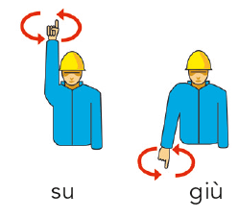
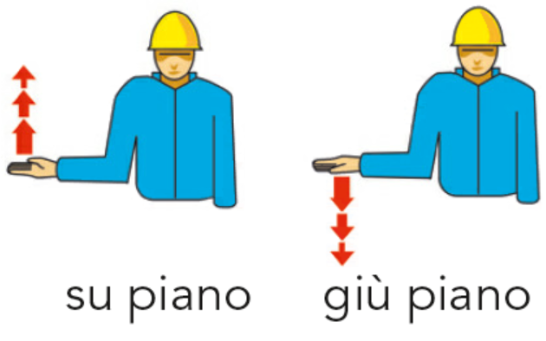
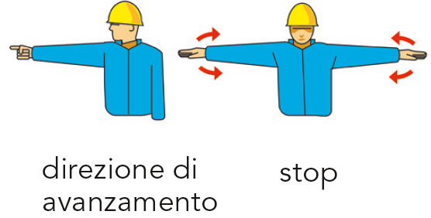
Comunicazione

Slide 10
Regole per il fissaggio sicuro dei carichi
I gruisti devono essere formati e gli addetti al fissaggio devono essere istruiti
Prima di ogni utilizzo, le imbracature devono essere controllate per verificare che non siano danneggiate
Utilizzare solo strumenti di sollevamento adeguati e controllati
Rispettare l’angolo di inclinazione, utilizzare traverse, sollevare in modo uniforme
Non sostare mai sotto carichi sospesi
Tutti

Slide 11
Test
Link al test Fissaggio dei carichi

Slide 12
Lavorare con i carichi in sicurezza, prevenire i pericoli gravi
Vi auguriamo il meglio e un lavoro senza incidenti
Nome azienda

